Slide 1
Наш проект: Автодром
Кожевников Глеб 8 «А» МБОУ СОШ №19.
Голованов Даниил 8 «З» МБОУ СОШ №27
Номинация: Промышленные технологии и инженерные решения
Г. Чита ГУ ДО «Технопарк»
Руководитель: Найданов Б.В.
2025

Slide 2
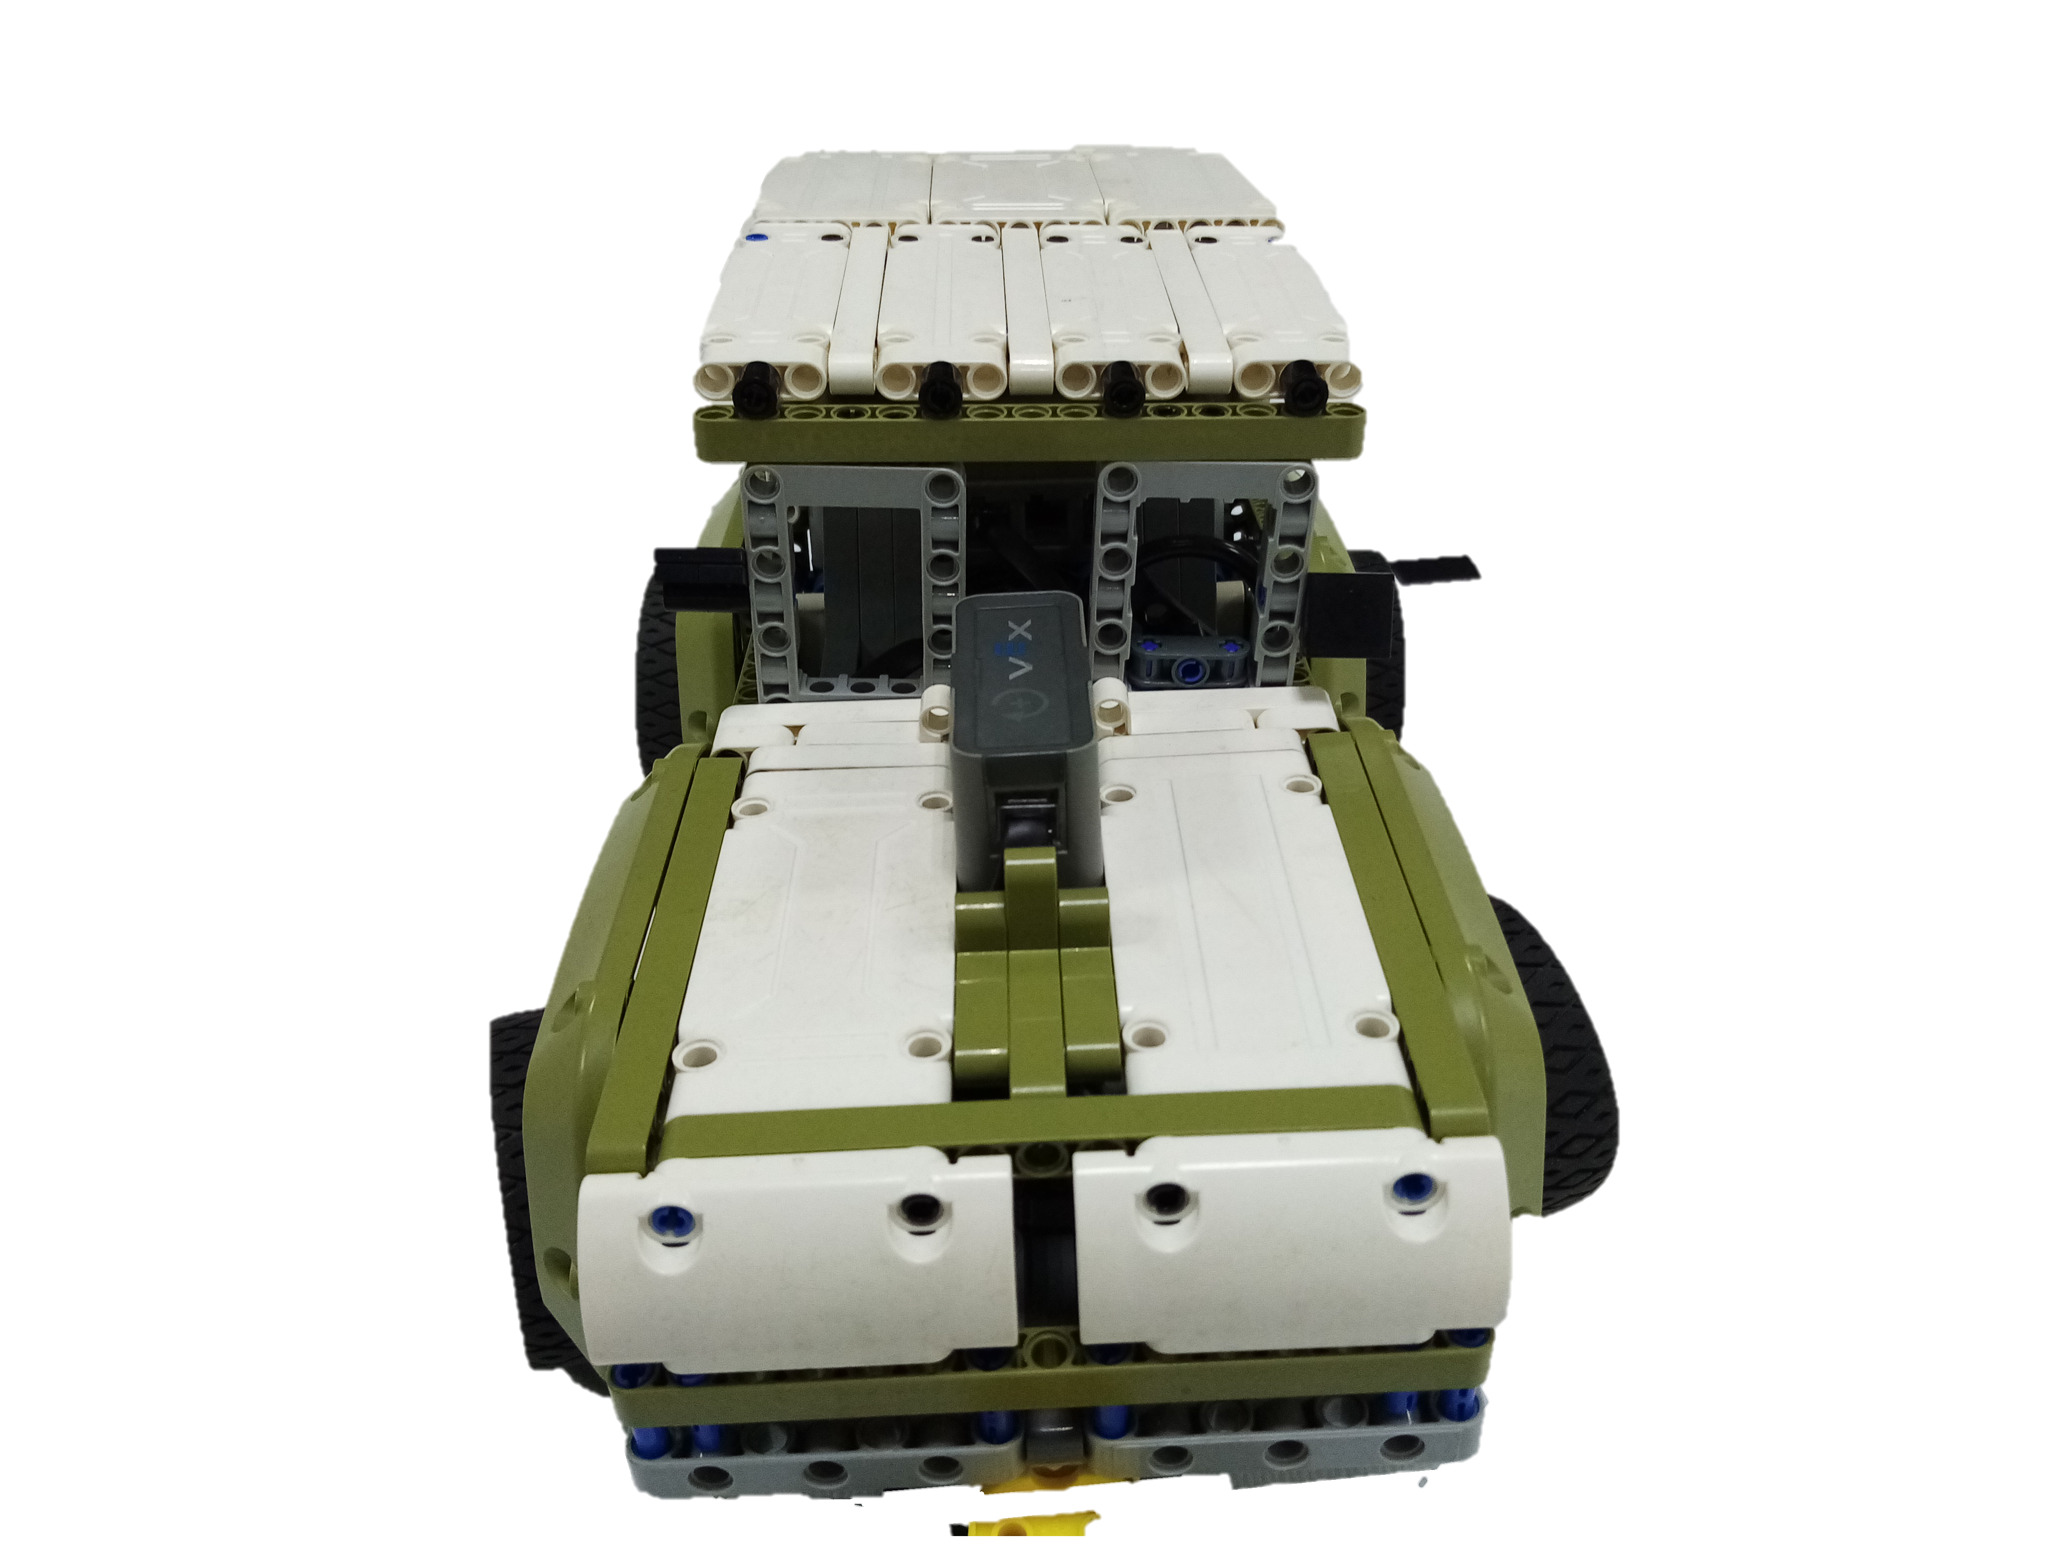
ПРИВЕТ! Я…
<p> Автономный роботизированный автомобиль. </p>
Способный проходить экзамен по вождению без вмешательства человека.

Slide 3
ИДЕЯ
Создать и ввести новый инструмент обучения в целях увеличения процента сдающих экзамен по вождению на категорию В.

Slide 4
ПРОБЛЕМАТИКА
Проблема которую мы затрагиваем-это низкий процент сдачи на права.
<p> Большинство людей не могут сдать на права с первого раза. По данным KP.RU на права сдает около 46% только с первого раза и 23% со второго и третьего раза. Мы хотим увеличить процент людей, которые сдадут на права с первого или второго раза.

Slide 5
КОНКУРЕНЦИЯ?
<p> Конкуренция в сфере автономных роботов высока (Tesla, Waymo), но наш проект уникален: компактный 35-см робот, специализированный именно для демонстрации экзаменационных маршрутов. Анализ патентов (US11214280B2, CN215341500U и других) подтверждает, что аналогичные решения для полноразмерных авто не покрывают нашу нишу. </p>

Slide 6
ЦЕЛЬ, ЗАДАЧИ и ЭТАПЫ
<p> Цель проекта </p>
Создание нового эффективного инструмента для обучения новых водителей.
<p> Задачи/этапы проекта </p>
<li> Сформулировать идеи и постановить цель <li>
<li> Спроектировать макет и алгоритмы робота <li>
<li> Собрать конструкцию <li>
<li> Разработать алгоритм движения по автодрому с учетом ПДД </li>
<li> Создание программу на ПК </li>
<li> Заполнить программу данными </li>
<li> Провести тестирование модели </li>
<li> Оформить решение <li>

Slide 7
Технические характеристики
<p> В процессе разработки проекта используются языки программирования C++, Python, XAML, SSML, HTML. Для контроля версий применяются Git и платформа GitHub. Связь между компонентами осуществляется с помощью технологий Bluetooth и BLE.
Логика управления реализуется с использованием модернизированного PID-регулятора и многопоточного программирования. Аппаратная часть проекта включает 4 датчика освещенности, гироскоп, контролер и энкодеры моторов. Графический интерфейс создается с использованием WinUI 3. Для взаимодействия с операционной системой Windows применяются технологии WinRT и WinAPI. В коде активно используется стан-дартная библиотека C++ (STL) для работы с контейнерами, потоками и алгоритмами. Управление зависимостями осуществляется через пакетный менеджер vcpkg.
Отображение информации реализуется с помощью скомпилированных Lottie анимаций, а также 25 других форматов медиа. </p>

Slide 8
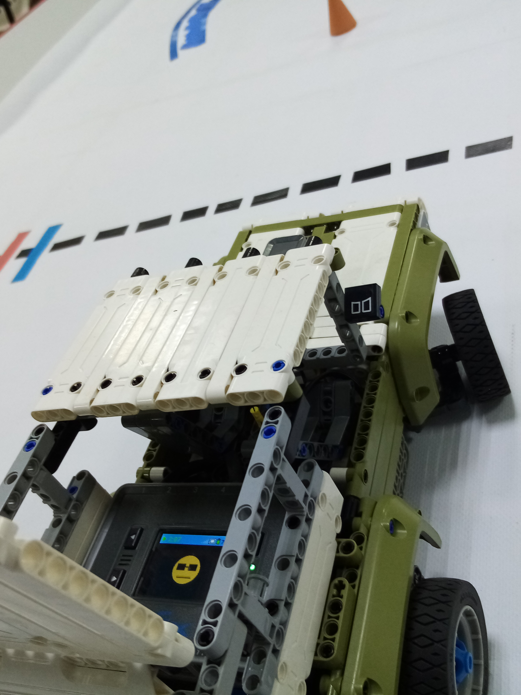
Вывод
В ходе работы над проектом мы хотим подвести некоторые итоги работы. «Автодром» – это учебный проект, демонстрирующий ключевые принципы автономного управления. В дальнейшем возможна доработка системы за счет более точных сенсоров, улучшенных алгоритмов обработки данных и интеграции ИИ, способных к распознаванию дорожных знаков. Ме преодолели почти полное отсутствие информации по работе с Bluetooth модулем данного контролера, путем экспериментов.
<p> В дальнейшем мы хотим внедрить данную технологию обучения в авто школы </p>
7
7

Slide 9
ПЛЮСЫ и МИНУСЫ
Малый в габаритах.
Довольно дешевый.
Способность редактирования алгоритма управления.
Есть доступ к исходному коду робота.
MIT лицензия
Есть программа на ПК для обучения курсантов.
26 поддерживаемых форматов медиа
Ограниченная точность из-за простых сенсоров.
Высокие минимальные требования к ПК
Есть шанс что робот не получит команду.

Slide 10
ОБЕСПЕЧЕНИЕ ПРОЕКТА
Для подготовки презентационных материалов используются PowerPoint, Word, Clipchamp, WinUI 3 Gallery и командная строка Windows. В качестве IDE использовались Visual Studio и Visual Studio Code. Медиа информации была взята с YouTube, Rutube и lottieFiles.

Slide 11
Мы сделали проект, но для кого?
Модель автомобиля продемонстрирует прохождения экзамена на макете автодрома. Все выше перечисленное делается, чтобы уменьшить стресс для сдающих, а также большее ознакомление с работой автомобиля и показа его основных функций.

Slide 12
Список литературы
1. App Inventor App for Communicating with a VEX Brain V5. – URL: https://docs.google.com/document/d/11W_JsjpGFm6jVzpJemaXm9zD6Vt7BXOMhiAbRb4sxzM (дата обращения: 13.03.2025).
2. Smart Radio Developer Guide (SDK) for vex IQ 1nd. – URL: http://link.vex.com/vexiq/downloads/228-3530-Smart-Radio-SDK (дата об-ращения: 13.03.2025).
3. Шаблон презентации: Темный код. – URL: https://docs.google.com/presentation/d/1o8fKYRlkxnqacR4vq6Cjf5t8EwR5VAsg82l1kuAeWZU (дата обращения: 13.03.2025).

Slide 13
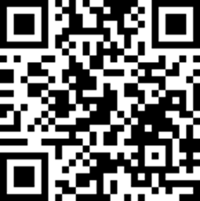
Спасибо!
Яндекс диск

